Slide 2
七 观察物体
第七单元能力素养提升

Slide 4
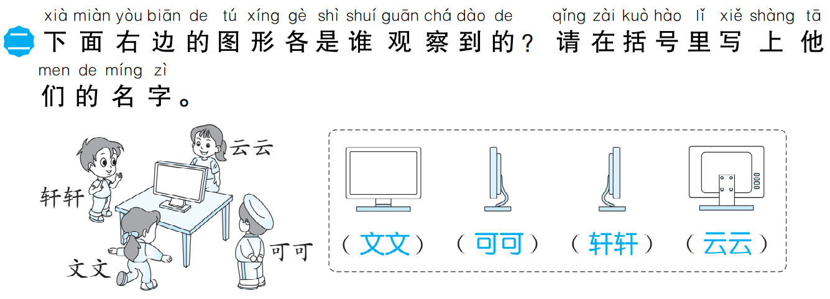

Slide 5
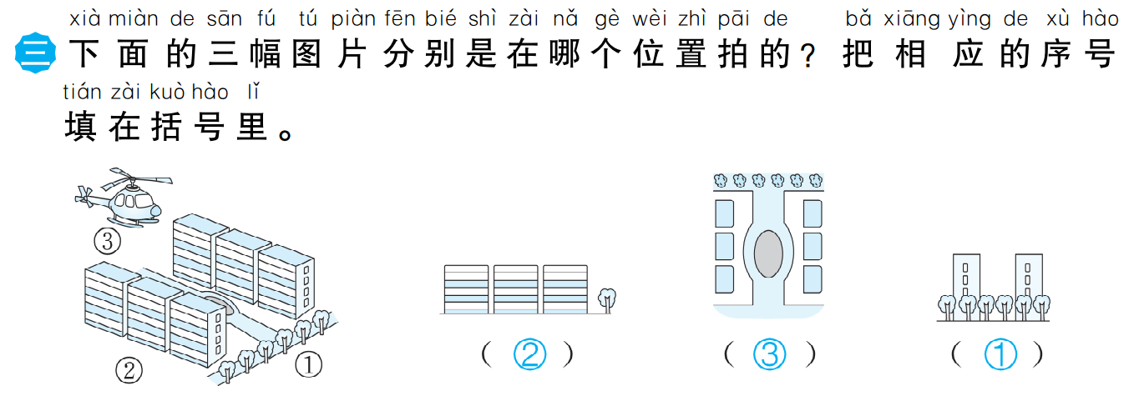

Slide 6
